Slide 1
大中票券債券市場展望雙週報
2022/02/07
Peter Tsai

Slide 2
市場回顧
最近二週，美公債10y利率震盪後收漲。先前受烏克蘭地緣政治影響，利率小跌，但美國最新就業報告新增人數優於預期，帶動美債利率上漲，美債10y利率上漲站上1.90%。週五美債10Y收在1.9085%。台灣公債利率逢高後，實質買盤進場，利率下修，10y利率一度跌破0.70%，但國際主要央行偏升息，再跌空間有限。農曆年前，10y利率收在0.69%，5y收在0.58%。

Slide 3
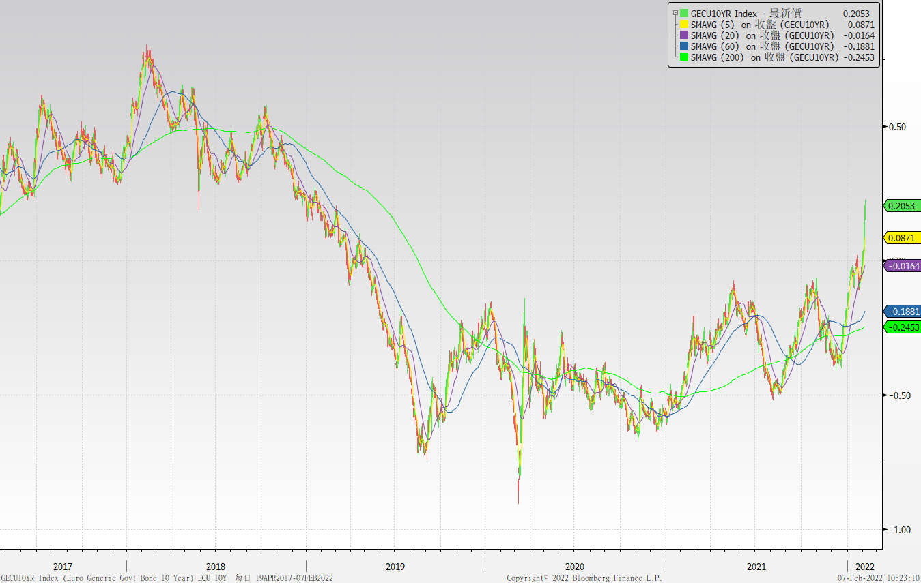
歐債十年期利率走勢圖

Slide 4
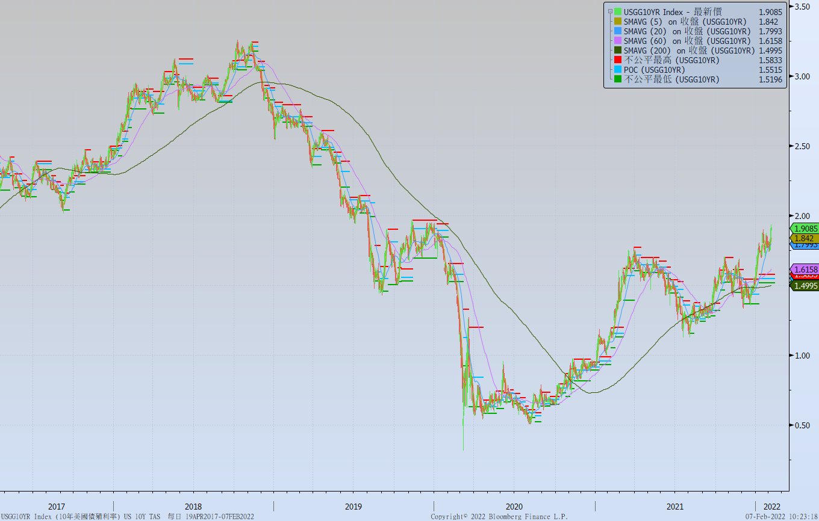
美債十年期利率走勢圖

Slide 5
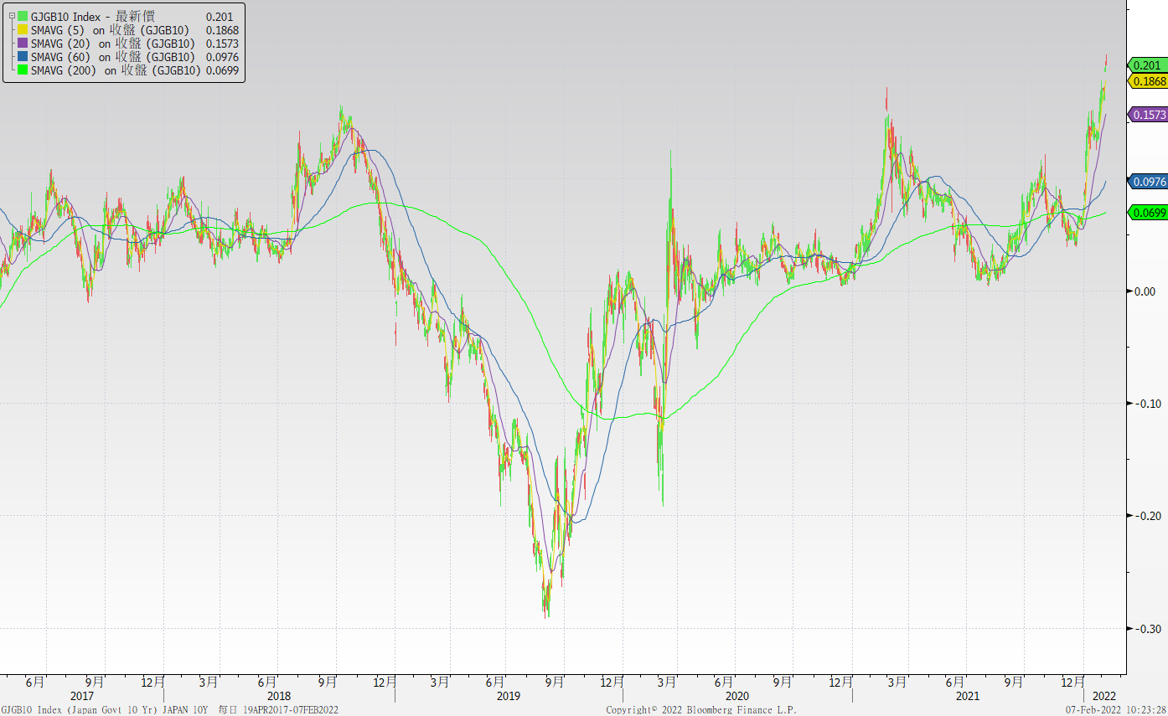
日債十年期利率走勢圖

Slide 6
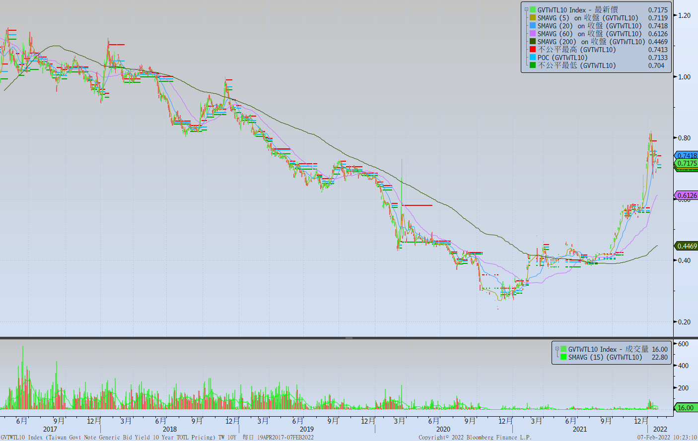
台債十年期利率走勢圖

Slide 7
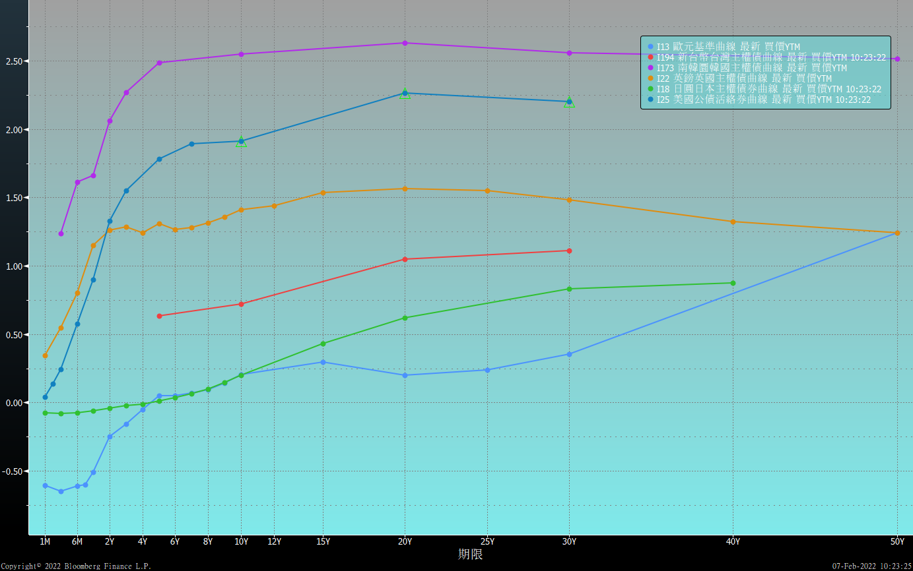
主要國家殖利率曲線

Slide 8
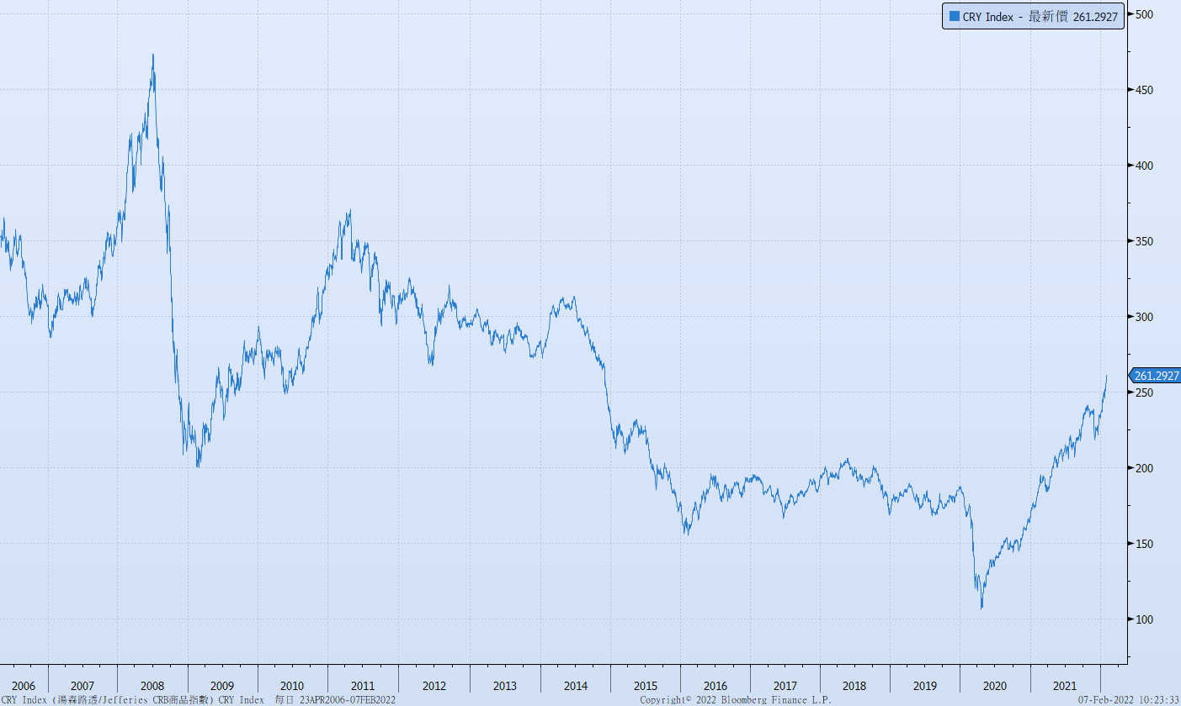
原物料指數

Slide 9
美國GDP成長率

Slide 10
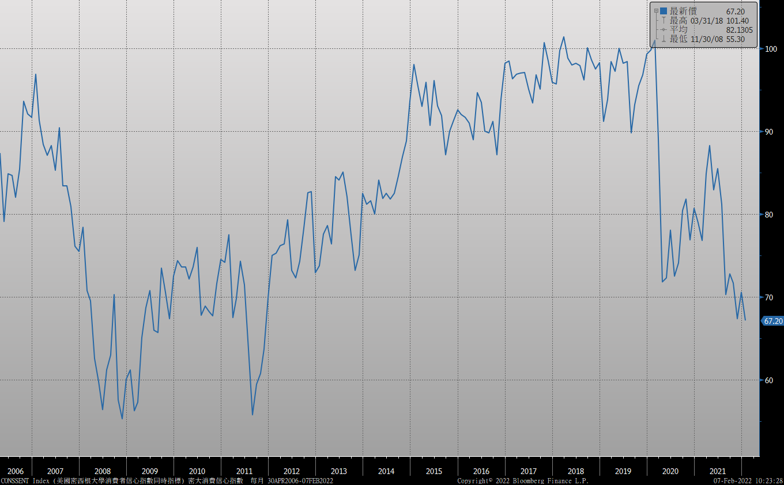
密大消費信心

Slide 11
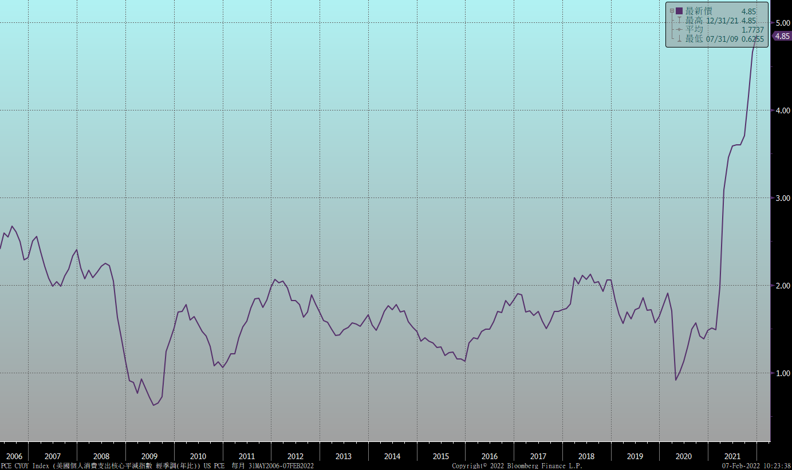
美國個人消費支出核心平減指數 經季調(年比)

Slide 12
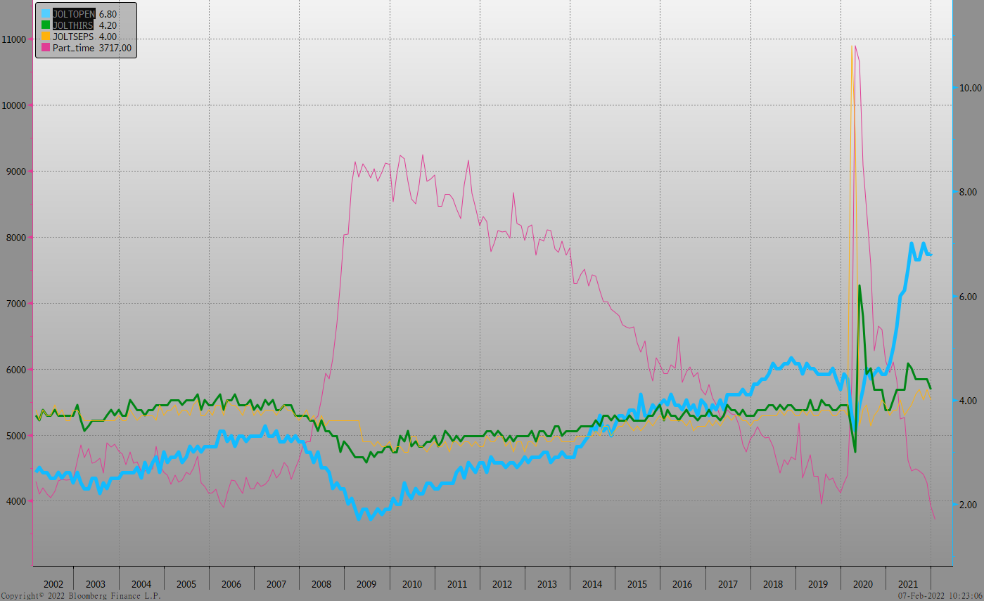
美國就業情況

Slide 13
美國非農就業人數

Slide 14
美國新屋及成屋銷售

Slide 15
ISM指數

Slide 16
LIBOR OIS

Slide 17
經濟數據預報

Slide 18
市場展望
從利率走勢看，美債10y利率月線與季線仍呈上揚走勢，在利率下修觸及月線後，受就業報告影響再度走揚，美債利率上漲動能充足。
經濟數據方面，即將公布美國1月CPI、PPI數據，1月零售銷售數據、2月份密大消費信心指數；德國2月ZEW經濟預期。目前預期美國1月CPI同比約7.3%，給FED造成進一步升息壓力，美債利率易漲難跌，10y利率區間看1.80%~2.00%。台債市場，10y公債利率先前壓回下修，但多方追價力道有限，10y利率料將隨美債走勢，再度上測0.80%。

